Slide 1
练习二十
（选自教材P94练习二十）

Slide 2

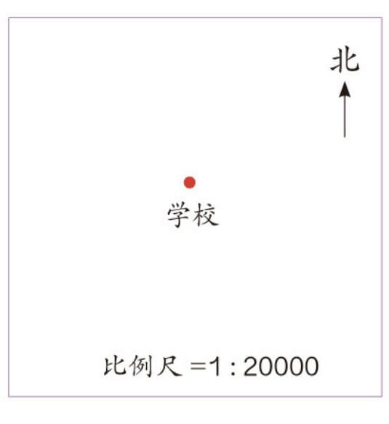
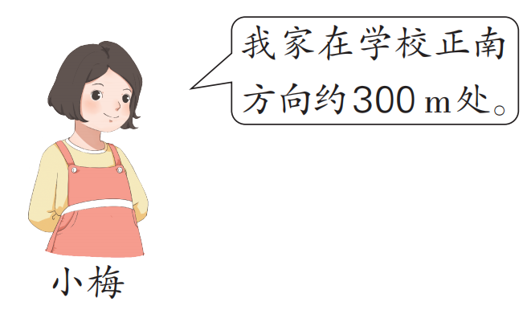
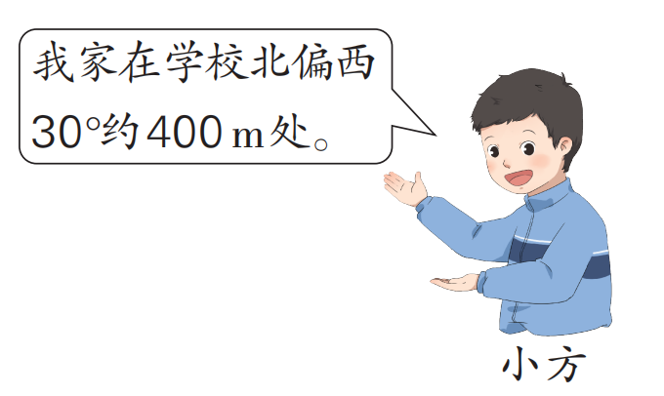
1.在右图中标出他们两家的位置。
小方家
小梅家

Slide 3
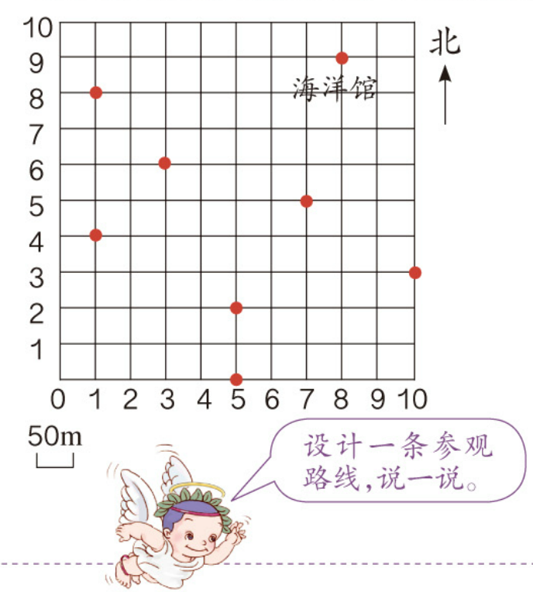
2. 在下面的动物园示意图上标出各个场馆的位置，量一量，并填空。
（1）动物园大门位于点（5,0），向北走100m到达熊猫馆。
（2）海洋馆位于点（ ， ），在大门的___偏___ ___约___m处。
8
9
熊猫馆
东
北
72°
450
大门

Slide 4
2. 在下面的动物园示意图上标出各个场馆的位置，量一量，并填空。
（3）大象馆位于点（10，3），在大门的___偏___ ___约___m处。
（4）狮虎山到熊猫馆和大象馆的距离相等，位于点（ ， ）。
东
北
31°
280
狮虎山
熊猫馆
大象馆
7
5
大门

Slide 5
2. 在下面的动物园示意图上标出各个场馆的位置，量一量，并填空。
鹿苑
（5）鹿苑位于点（1,8），向南走200m到达猩猩馆；科普馆与这两处距离相等，位于点（ ， ）
科普馆
狮虎山
猩猩馆
熊猫馆
大象馆
3
6
大门

Slide 6
2. 在下面的动物园示意图上标出各个场馆的位置，量一量，并填空。
鹿苑
（6）设计一条参观路线，并用数学语言对路线加以描述。
科普馆
狮虎山
猩猩馆
熊猫馆
大象馆
大门

Slide 7
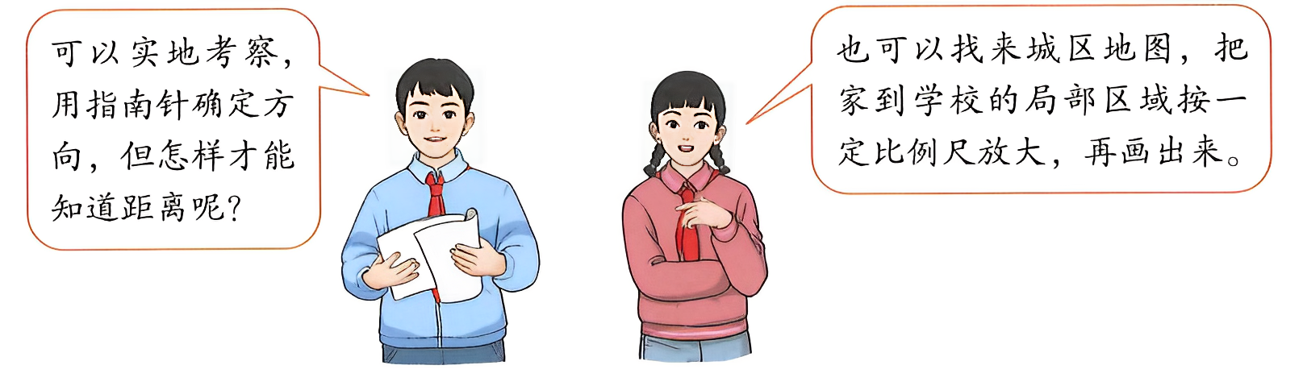
3. 画出从家到学校的路线示意图，并进行描述，请注明方向和主要参照物。

